Slide 1
区间与环形动态规划
2024.8

Slide 2
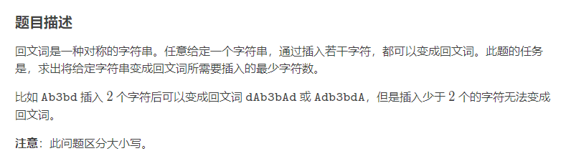
P1435 回文字串

Slide 3
P1435 回文字串
为了确保读者能准确理解后续的讨论，先来看看一个小剧场：
Q0：怎么把“a”，“aa”和“qaq”变成回文串?
A0：他们已经是回文串了。
Q1：怎么把“qa”变换成回文串?
A1：因为这个串很简单，所以可以直接考虑在串的左边加个a或者在右边加个“q”，得到“qaq”或者"aqa”。
Q2：怎么把“qaa”变成回文串?
A2：根据观察，“aa”是个回文串，那么考虑把“aa”两边弄成一样的字符，也就是在“qaa”右边加个相邻的两 "q”，得到“qaaq”。出现过的
Q2：怎么把“aqaqas”变换成回文串?
A2：根据观察，“agaqa”本身是个回文串，那么同样考虑把这个回文串两边弄成一样的字符，得到“saqaqas”。
从上面的小剧场可以看出，如果要一个串和回文串“很接近”时，可以很轻松的将其变成回文串。

Slide 4
P1435 回文字串
f[ i,j-1 ]
a[ j ]
a[ i ]
f[ i+1,j ]
a[ i ]
f[ i-1,j-1 ]
a[ j ]
f[ i,j ]
一些常见的动态规划的状态转移

Slide 5
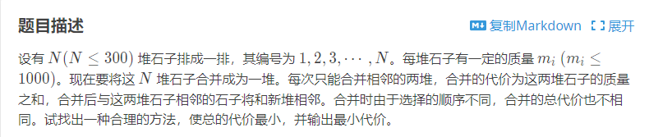
P1775 石子合并（弱化版）

Slide 6
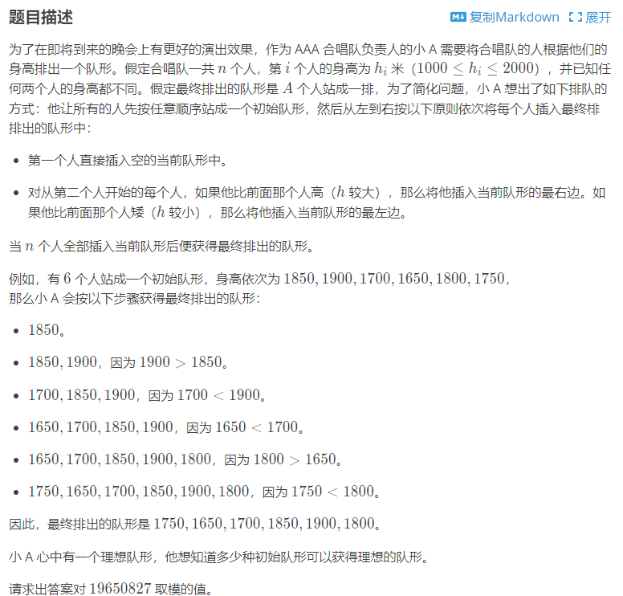
P3205 合唱队

Slide 7
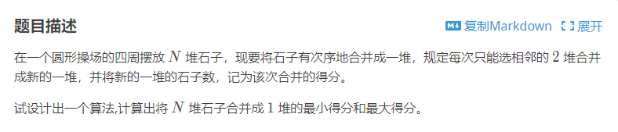
P1880 石子合并

Slide 8
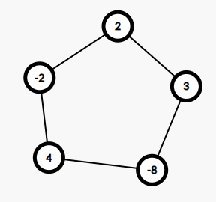
子序列最大和
这一类问题十分容易解决，在前面几章已经有所介绍。
但是假如当数列 {$a_{n}$} 为环时又该如何解决？
2 3 -8 4 -2

Slide 9
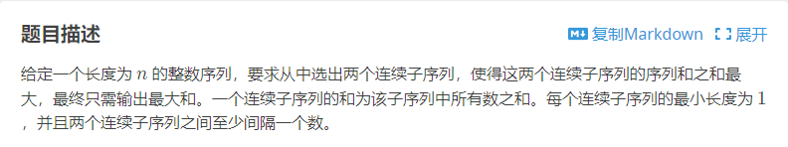
P2642 双子序列最大和

Slide 10
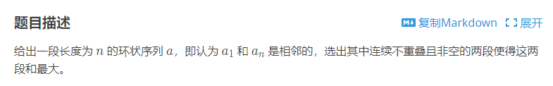
P1121 环状最大两段子段和

